Slide 1

Seminário I -
Estudo de caso em empresas
MAPData
ACADÊMICO:
Ramon Lopes de Queiroz

Slide 2


Sumário:
Introdução;
EAD;
Objetivos;
Implementação BIM;
Apresentação da empresa;
Outros Serviços;
Setores;
Benefícios e Vantagens;
Implantação de Software;
Conclusão;
MapSis;
Referências.
2

Slide 3
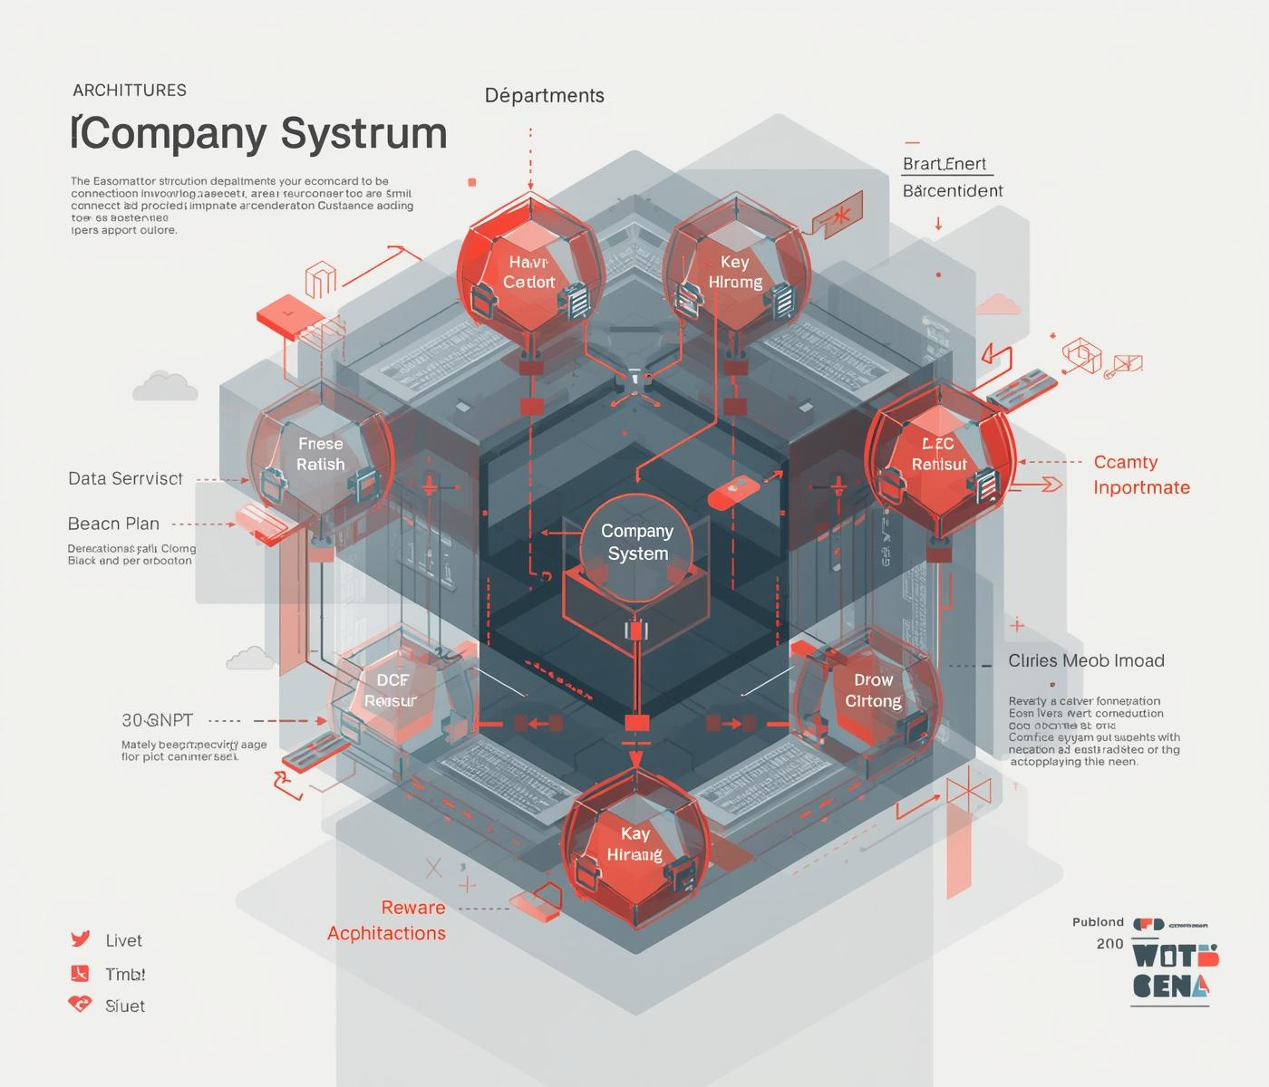
Introdução:
Sistemas de Informação (SI) são conjuntos organizados de componentes inter-relacionados — hardware, software, dados, redes, processos e pessoas. Indo além da tecnologia, um SI eficaz integra a dimensão humana e organizacional. Ele não apenas processa dados brutos, mas os transforma em informação útil e por fim, em conhecimento que pode gerar ações estratégicas.
3

Slide 4

Objetivo:
Realizar o estudo do sistema utilizado pela empresa MAPData, com o intuito de observar o que faz, sua funcionalidade, além dos benefícios que trás para a empresa, visando entender sua importância e como ele permite que essa empresa se torne automatizada e consequemente, mais produtiva e mais lucrativa.
4

Slide 5
MAPData:
A Mapdata é uma empresa que hoje faz parte de um grupo dinamarquês chamado NTI, tendo sido a primeira empresa do grupo a ser adquirida na América Latina.
A empresa é parceira oficial da Corel, Autodesk, Microsoft, Adobe e Chaos.
Seu funcionamento é setorizado, especialmente nas áreas de Adobe, Microsoft e Autodesk, onde existem equipes comerciais e técnicas dedicadas para cada solução.
5

Slide 6
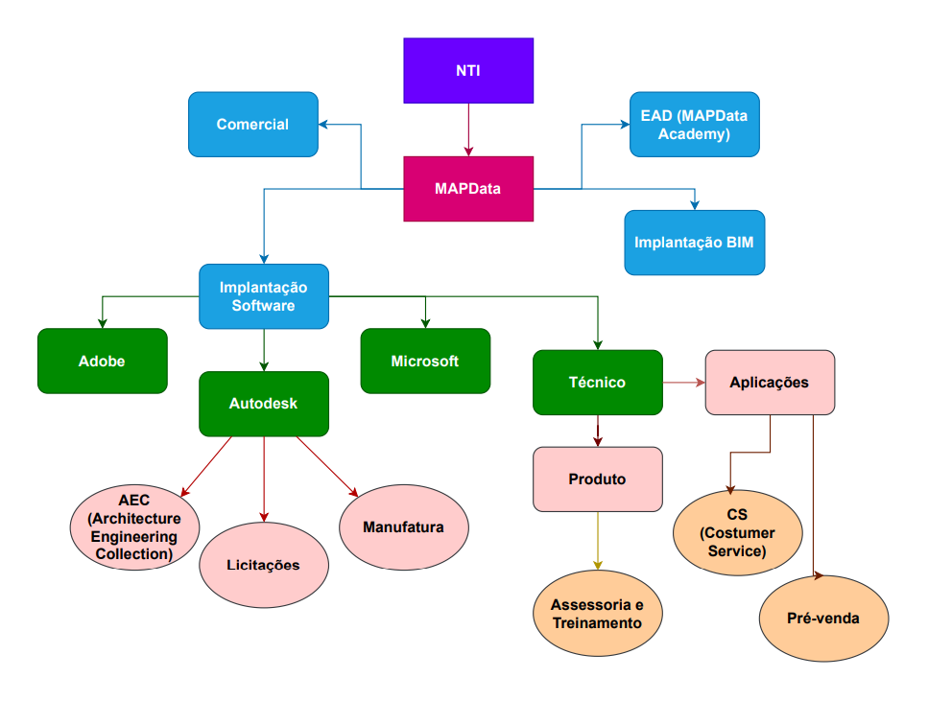
Setores:
6

Slide 7
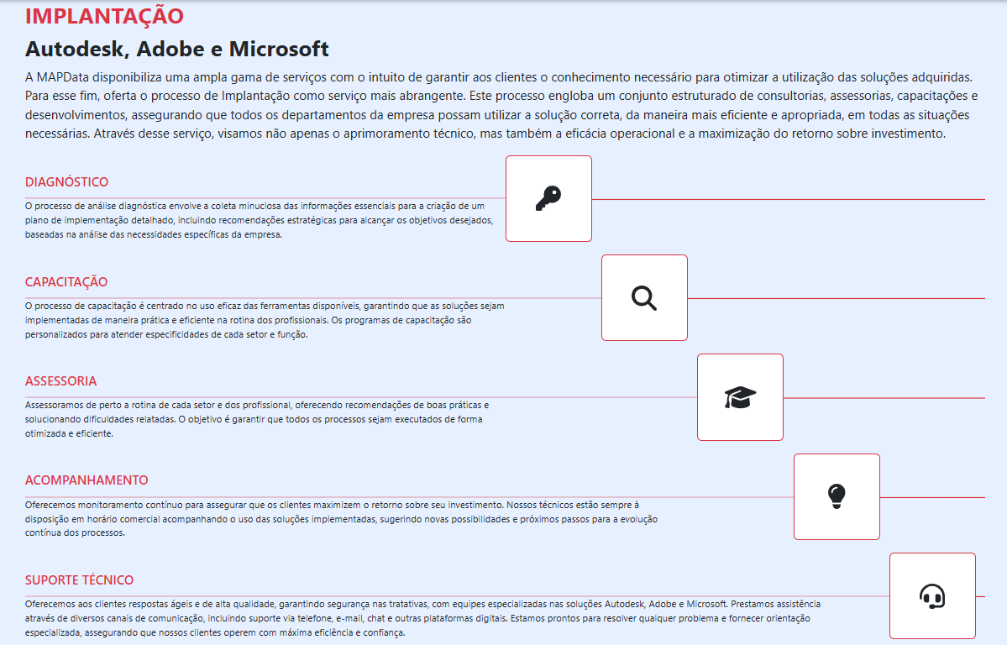
Implantação de Software:
7

Slide 8
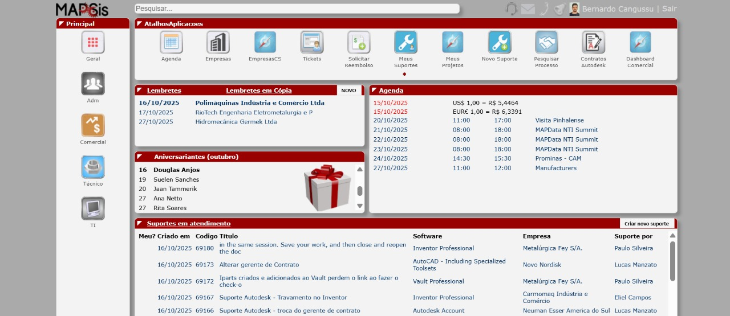
MapSis:
8

Slide 9
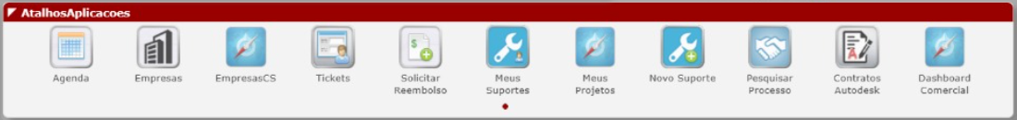
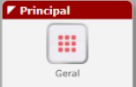
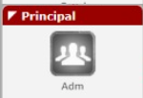
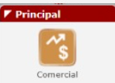
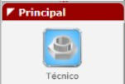
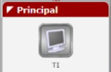
Calendário Básico
Socilitação de Tickets
Processos e Contratos
Pesquisa de Empresas no Banco de Dados
Trabalhos do Funcionário
Métricas de Vendas
Comunicação com outros setores
9

Slide 10
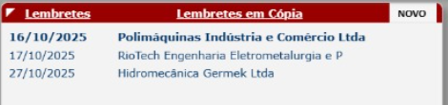

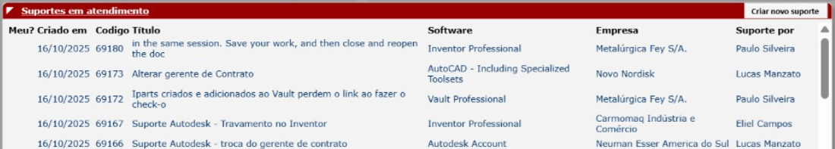
Atalhos de comunicação com os responsáveis do sistema
Lembretes de Visitas Tecnicas
Meu? / Data/ Código
Software Usado
Funcionário Responsável
Informa o problema
Empresa que pediu
10

Slide 11
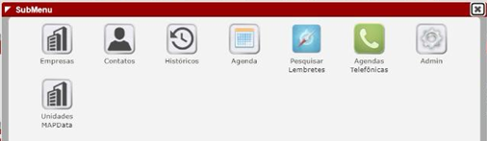
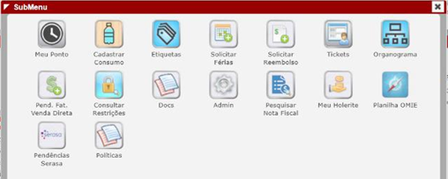
11

Slide 12
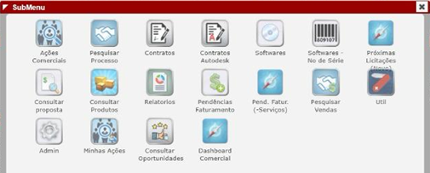
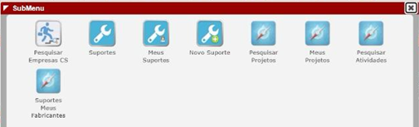
12

Slide 13
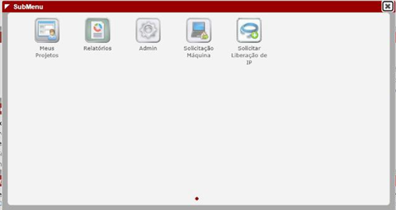
13

Slide 14
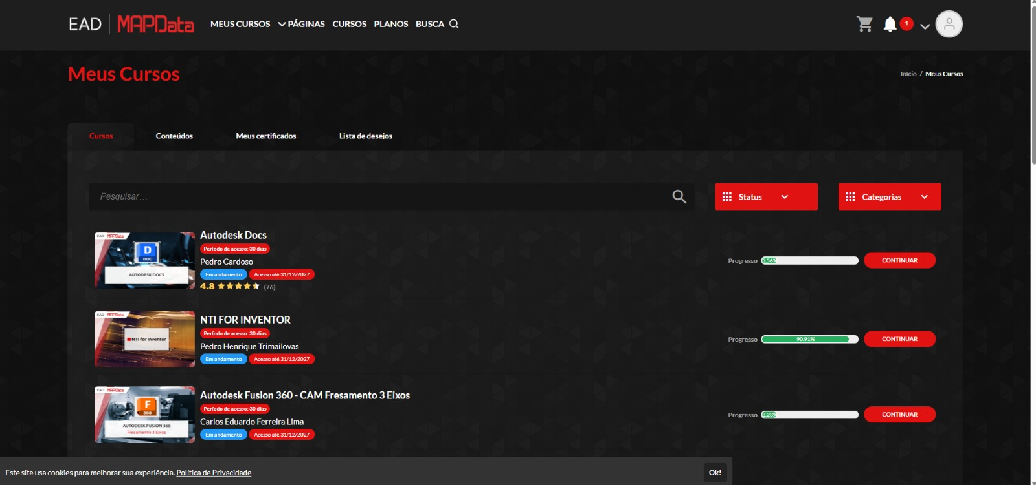
EAD:
Menu do Aluno
Seleção de curso
Certificado
Progresso
14

Slide 15
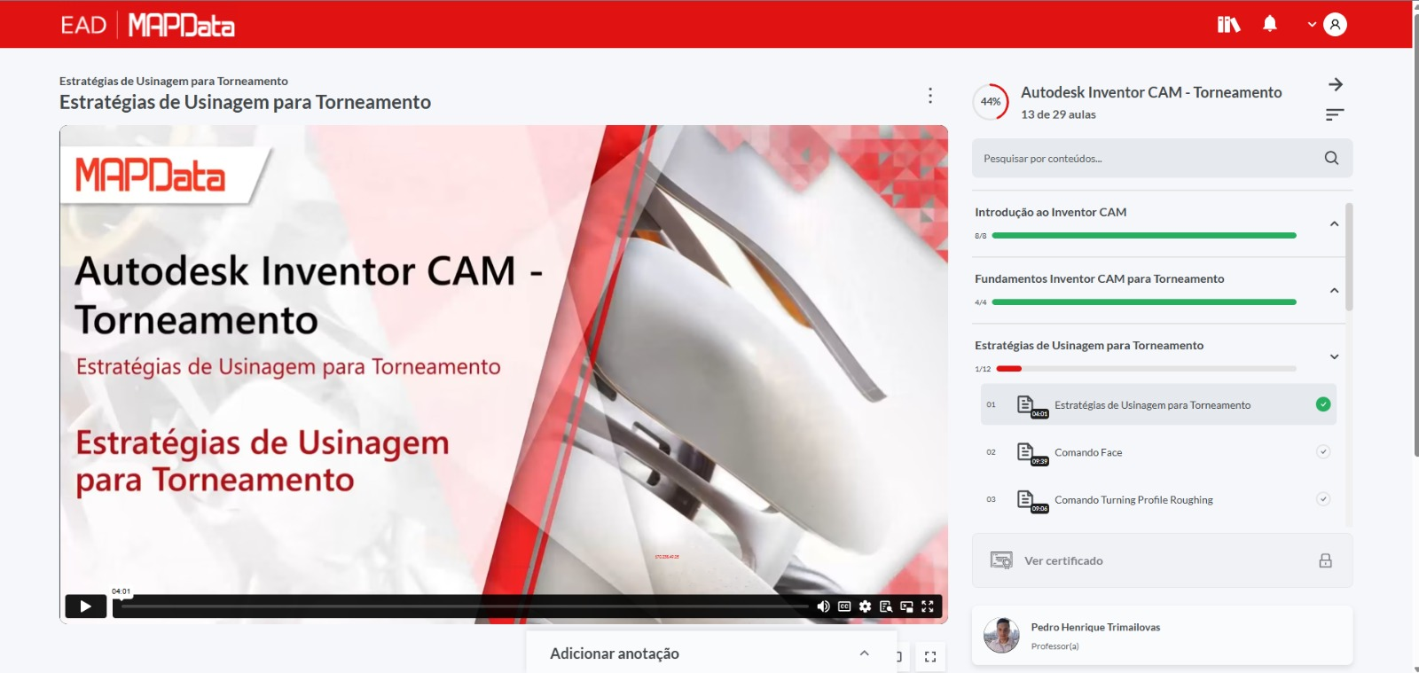
Lições, aulas disponíveis e porcentagem
Vídeoaula
Anotações Pessoais
Certificado
15

Slide 16

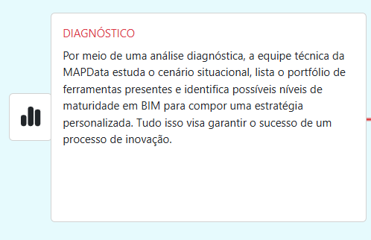
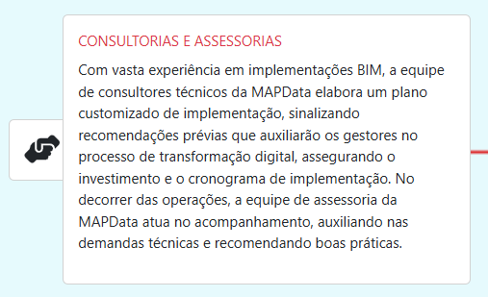
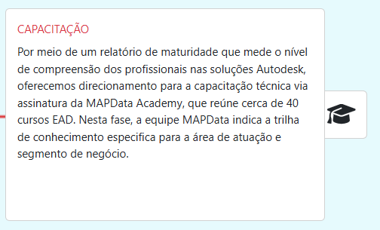
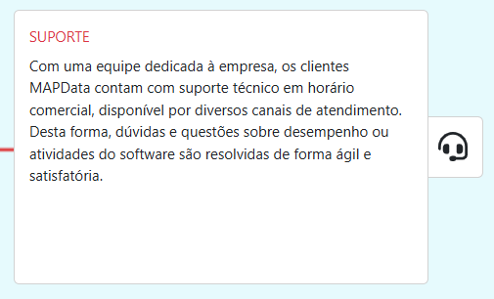
Implantação BIM:
16

Slide 17





Outros Serviços:
QRCloud.
Venda de licenças Microsoft, Adobe.
Produtos e serviços relacionados ao NTi.
Parceira Chaos e Corel.
17

Slide 18
Benefícios e Vantagens:
Monitoramento em tempo real.
Centralização de Dados.
Organização dos diferentes setores.
Controle total sobre o que acontece na empresa.
Aumento de produtividade.
18

Slide 19


Conclusão:
A MapData integra suas áreas para garantir um atendimento completo: o comercial identifica demandas, o pré-venda apresenta soluções, o customer success acompanha os clientes ativos e o setor de serviços realiza treinamentos e implantações. Com o suporte do time de renovação, esse fluxo assegura continuidade, eficiência e relacionamento duradouro com os clientes.
19

Slide 20
Referências:
MAPDATA. Disponível em: https://mapdata.com.br. Acesso em: 26 out. 2025.
LOJA MAPDATA. Disponível em: https://loja.mapdata.com.br. Acesso em: 26 out. 2025.
EAD MAPDATA. Disponível em: https://ead.mapdata.com.br. Acesso em: 26 out. 2025.
NTI GROUP. Disponível em: https://www.nti-group.com/home/. Acesso em: 26 out. 2025.
20

Slide 21
Obrigado Pela Atenção!

